Slide 1
Правила безбедно рада на интернету
Алекса Веселиновић
Стеван Каралејић
Урош Павловић

Slide 2
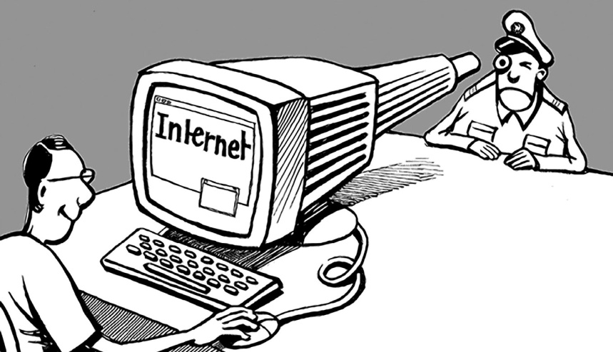
Превентивне мере заштите
Што више времена проводимо на интернету већа је шанса за стварање ризичних ситуација.

Slide 3
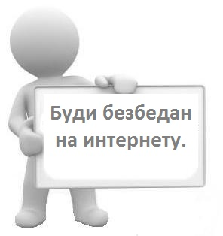
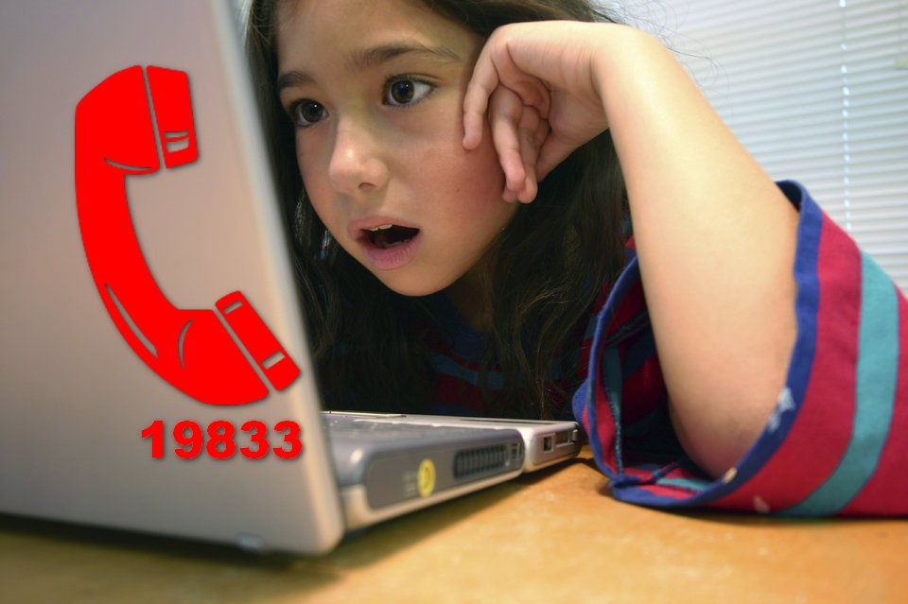
Које су то превентивне мере заштите?
Под преветивним мерама подразумева се:
родитељи увек имају увид о томе што радиш на интернету
Не започињеш комуникацију преко интернета са непознатим особама
Поштујемо правила интернет бонтона

Slide 5
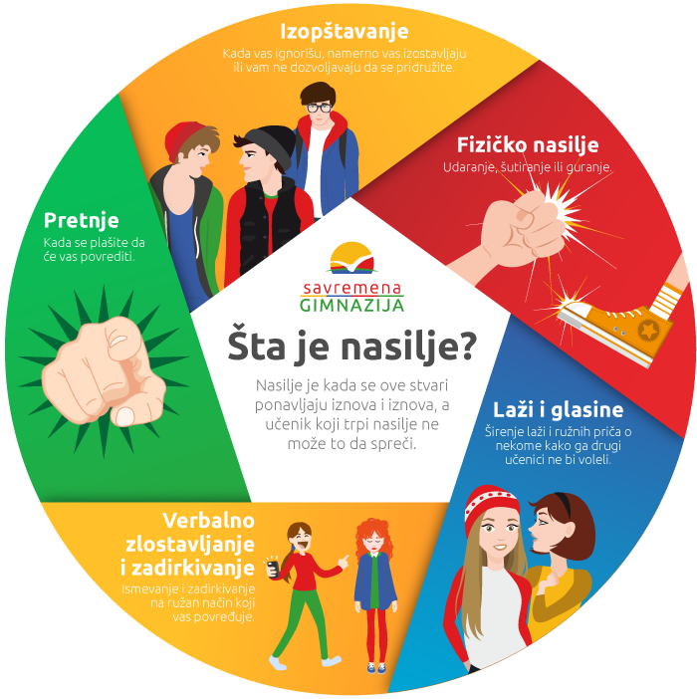
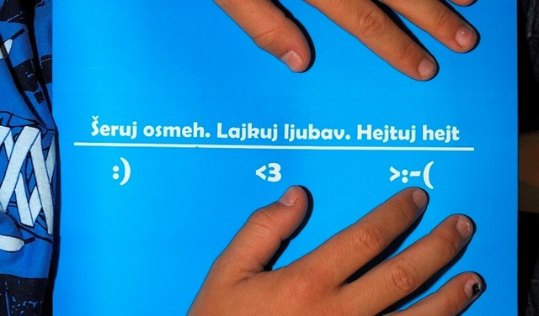
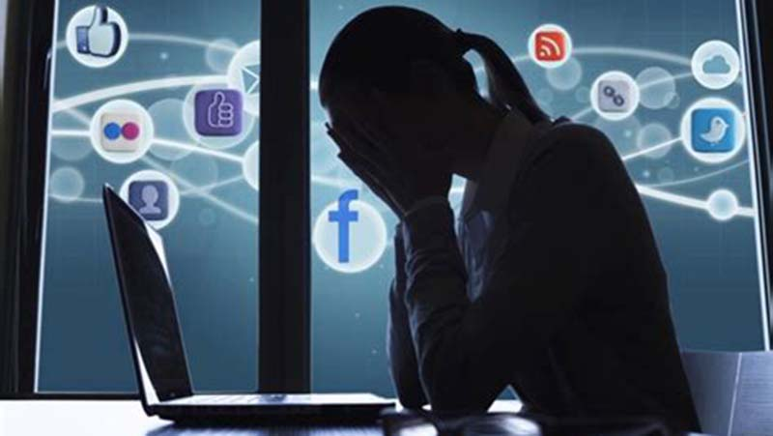
ДИГИТАЛНО НАСИЉЕ
КАДА ДА ПРЕПОЗНАШ ДИГИТАЛНО НАСИЉЕ:
Уколико те неко зове телефоном и говори непристојне ствари које те узнемиравају,то је насиље.
Уколико ти неко шаље слике и/или слике непристојногб садржаја,то је насиље

Slide 6
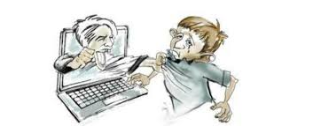
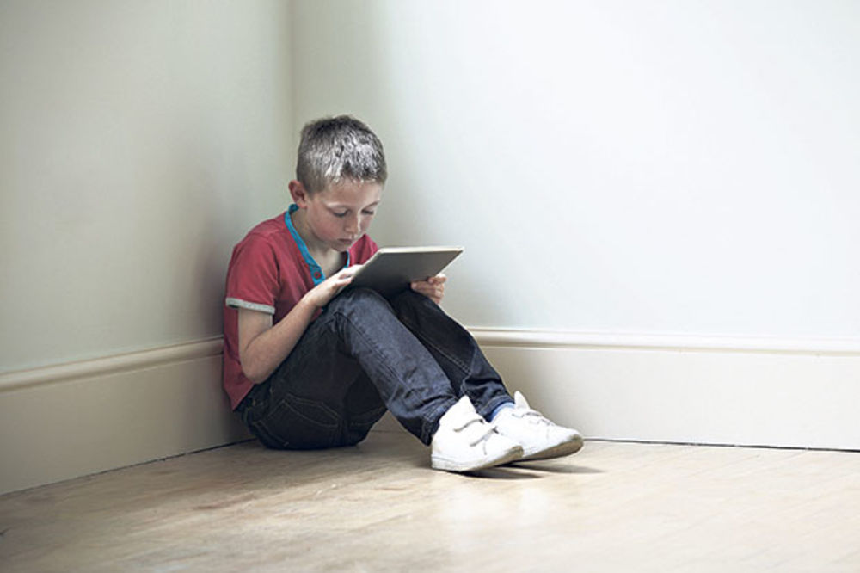
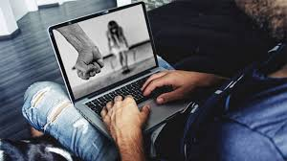
ДИГИТАЛНО НАСИЉЕ
Уколико те неко преко дигиталних уређаја исмејава,позива друге на мржњу према теби и предлаже им да се не друже са тобом то је насиље
Уколико неко користи твој мобилни телефон или лозинку за рачунар да приступи некој друштвеној мрежи,а при томе се представи као ти,то је такође дигитално насиље

Slide 7
ДИГИТАЛНО НАСИЉЕ
ДА СЕ ПОДСЕТИМО:
Насиље је свако намерно повређивање друге особе.
Уколико се спроводи коришћењем дигиталних уређаја и интернета говоримо о дигиталном насиљу (енгл. cyberbulling).
Када су учесници малолетне особе онда је то вршњачко насиље.

Slide 8
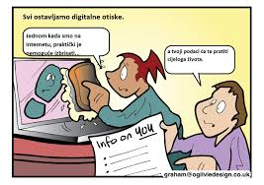
ДИГИТАЛНИ ТРАГ
Дигитална писменост подразумева да знаш да свака твоја активност на интернету оставља траг

Slide 9
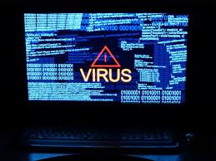
Најчешће те на интернету прате ,,колачићи”(енгл.cookies).То су мале текстуалне датотеке.

